Slide 1
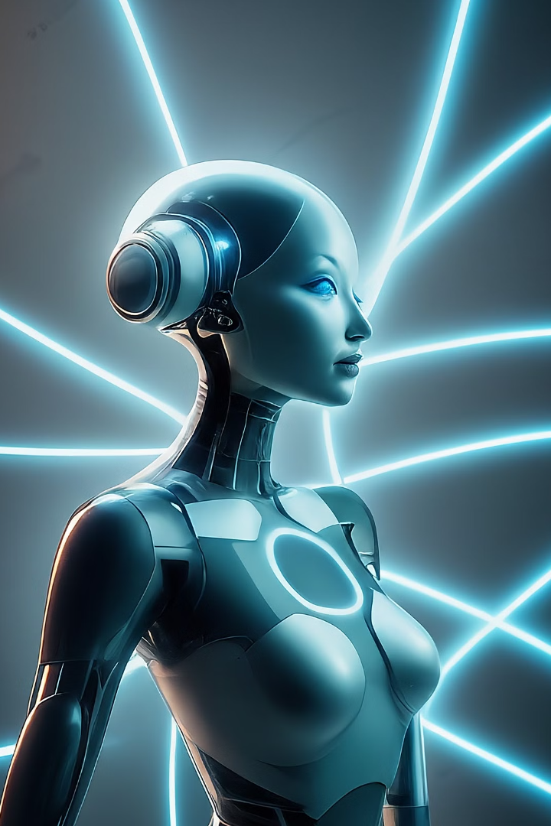
ChatGPT教學講義
ChatGPT是一款革命性的人工智慧助理,它能夠理解並回應自然語言,為我們在工作和生活中提供強大的協助。本講義將全面介紹ChatGPT的基礎知識、應用場景和實際操作技巧,讓您掌握這項前沿科技,提高工作效率,開啟無限可能。
by 茂楨 周

Slide 2
壹.ChatGPT簡介
1
聊天機器人和自然語言處理
2
ChatGPT的開發背景和技術基礎
自然語言處理(NLP)是人工智慧的一個分支,專注於讓機器理解和回應人類語言。聊天機器人利用NLP技術模仿人類交流,可在各種平台上提供自動化服務。現代NLP系統通過機器學習模型處理和生成語言,使與人類的交流更加流暢自然。
OpenAI的ChatGPT是基於強大的GPT-3或更先進模型設計,透過大規模數據集訓練,學習了豐富的語言模式和知識。它能夠理解用戶意圖並提供情境相關的回應,旨在創造一種與智慧助理交談的體驗。
3
與其他AI工具的比較
ChatGPT展示出非凡的多樣性和適應性,無論是情感交流還是技術支持,都能提供深度與廣度兼具的互動。它的技術基礎和開發背景賦予了它與眾不同的能力,在各種場景下都能展現出色的表現,自信地站在AI交流技術的前列。

Slide 3
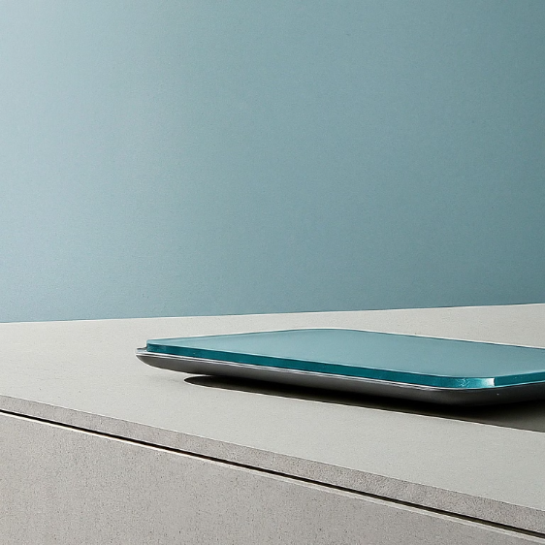
貳.你現在工作上的方法和工具
常用工具
OpenAI介面
在工作中,我們經常使用微軟的四大系列軟件:Word、Excel、PowerPoint和Outlook。不同行業也會有專用的軟體,例如建築業的AutoCAD、晶片設計軟件等。但是,今天的課程將集中介紹通用型應用程式。
OpenAI是ChatGPT的開發商,他們的官方網站提供了ChatGPT的介面和相關資訊。您可以訪問https://openai.com/來了解更多詳情。
首先,各位一定要投資自己,使用付費版的ChatGPT,才能真正在工作上獲得協助。

Slide 4
參. ChatGPT 的提問和搜尋
明確的問題
盡量提出具體的問題,這樣ChatGPT可以提供更精確的答案。
詳細的背景
如果問題較為複雜,提供足夠的情境描述可以幫助ChatGPT更好地理解您的需求。
避免歧義
使用清晰和直接的語言,減少多義詞或模糊表達,以避免誤解。
分步驟詢問
如果您有一系列的問題,逐一提問可以幫助保持對話的清晰度。
使用關鍵詞
在問題中包含相關的關鍵詞,這有助於ChatGPT識別問題的核心。
回顧和修正
如果ChatGPT的回答不夠準確,嘗試重述您的問題或提供更多細節。
有限的假設
避免讓ChatGPT進行過多的假設。如果情境需要假設,明確指出這一點。

Slide 5
肆. ChatGPT在Word上的應用
1
自動生成內容
2
文本校對與編輯
使用ChatGPT快速撰寫初稿,包括報告、文章或任何文檔。用戶可以提供主題和關鍵點,ChatGPT則生成相應的文本。
ChatGPT可以幫助用戶檢查文檔的語法錯誤、拼寫錯誤,以及提供改善文本流暢度和清晰度的建議。
3
文獻摘要
4
資料轉換成文本
將長篇文檔或研究報告摘要成簡短的摘要,幫助快速獲取文檔的核心信息和主要觀點。
將表格、圖表或數據集的信息轉化為易於理解的文字描述,特別適合撰寫數據分析報告或研究結果。

Slide 6
伍. ChatGPT在Excel和Google Sheet上的應用
自動化資料輸入和更新
複雜公式和函數建議
優化和改進電子表格設計
ChatGPT可以協助生成自動化腳本,例如使用VBA或Google Apps Script來自動填充或更新試算表資料。例如,您可以編寫一個腳本自動從網路來源抓取資料並填入到試算表中。
雖然ChatGPT無法直接運行Excel函數,但可以幫助解釋和構建複雜的Excel公式。比如,如果您需要對資料進行條件統計分析,我可以協助構建適用的SUMIF、COUNTIF或VLOOKUP函數。
提供建議來優化表格的結構和設計,例如如何使用資料驗證、條件格式化以及如何布局資料以便於分析和報告。

Slide 7
陸. ChatGPT在PowerPoint上的應用
內容生成和結構規劃
1
ChatGPT可以根據您提供的主題和大綱,生成PowerPoint簡報的內容和結構,為您節省大量時間和精力。
2
資料整理與概念說明
將複雜的數據和概念轉化為易於理解的視覺呈現,使用圖表、圖像和簡潔的文字說明,增強簡報的傳達效果。
語言審校和風格統一
3
ChatGPT可以協助審校簡報的語言,糾正錯誤並提供改進建議,確保整個簡報的語言風格一致。
4
互動元素和創新
探索在簡報中加入互動元素的可能性,如投票、問答環節等,增強與觀眾的互動體驗。ChatGPT也可以提供創新點子,讓您的簡報與眾不同。

Slide 8
柒. ChatGPT在像片、影片、音樂和視頻的製作
生成內容
編修內容
ChatGPT的支持
目前市場上主要討論的是使用AI生成圖像和影片的能力。OpenAI的DALL-E模型可以生成圖像,而SORA則被傳可以生成影片。這些技術為創作者提供了新的可能性。
在編修圖像和影片方面,Adobe公司仍然是行業老大,他們的軟件如Photoshop和Premiere Pro具有強大的編輯功能。但新興公司如Canvas也在挑戰Adobe的地位,為用戶提供更多選擇。
雖然ChatGPT不是專門設計來處理圖像或影片,但它可以在內容創意、腳本撰寫、後期製作等方面提供支持,從而增強使用Adobe軟件的創作過程。

Slide 9
捌. ChatGPT的各種外掛
1
生產力工具
2
個人助理
有許多外掛可以將ChatGPT整合到您的工作流程中,例如寫作助手、代碼生成器等,提高您的工作效率。
一些外掛可以讓ChatGPT成為您的個人助理,協助您完成日常任務,如安排日程、回覆郵件等。
3
教育和學習
4
娛樂和創作
教育領域也有許多外掛,可以將ChatGPT用於課程設計、練習題生成、個性化學習等。
還有一些外掛可以讓您與ChatGPT進行有趣的互動,如寫作遊戲、創意故事生成等。

Slide 10
玖.演示:ChatGTP和LineBot的自動回應機器人
Line Messaging API
OpenAI API
Google Sheet和App Script
編程技能
同樣需要申請OpenAI API,以獲取訪問ChatGPT的權限。
您需要具備一定的編程能力,以便將上述各個部分串聯起來,構建自動回應機器人。
首先需要了解Line Messaging API的申請流程,以便將ChatGPT整合到Line機器人中。
Google Sheet和App Script將用於存儲對話數據和編寫整合代碼。

Slide 11
拾. ChatGTP的學習心態和計劃
AI革命的重要性
1
這一波新的AI浪潮,可比電腦初生的DOS時代、Win95圖形介面、網路時代、社群時代,甚至於遠超以上時代的超重量級現象。在這個AI革命中,ChatGPT正引領著一場改變我們工作和生活方式的變革。
2
ChatGPT的應用前景
尤其在辦公室軟件應用、數據處理、以及內容創作等方面,ChatGPT提供了前所未有的便利和效率。無論您是AI領域的新手還是尋求提升專業技能的在職人員,這個課程都將為您開啟一扇通向AI應用新天地的大門。
持續學習的重要性
3
記住,持續學習和主動適應新技術是走向成功的關鍵。ChatGPT將為您帶來不同凡響的體驗和財富。保持開放的心態,勇於嘗試,定能在這個AI時代中取得豐碩的成果。

